Slide 1
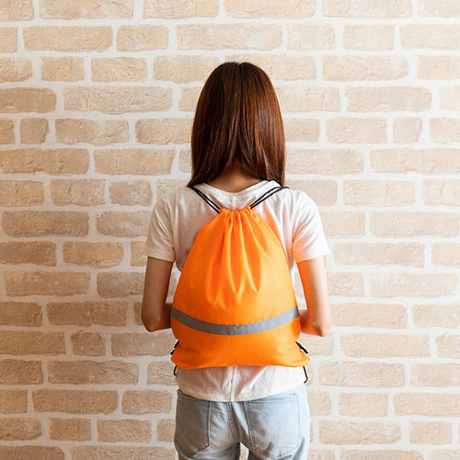
【提案書】
反射テープ付きナップサック
特徴
暗い夜道を通る事が多い方に是非とも使用して頂きたいのがこちらの「反射テープ付きナップサック」。事故が多発しやすい夜間移動時、あなたの心強い味方となってくれます。
納期
納期スペース
仕様
カラー展開：2色アソート(ライトブルー・オレンジ)
素材：ポリエステル
サイズ：350×410(mm)
重量：25g
包装：ポリ袋入り
お見積
お見積りスペース

